Slide 1
Введение в ООП: Программирование циклических алгоритмов

Slide 2
Дополнительные материалы
Классы и объекты
https://metanit.com/sharp/tutorial/3.1.php?ysclid=m51c7uxcnt757303497
Циклы
https://metanit.com/sharp/tutorial/2.6.php?ysclid=m1nf82z3i3333863072

Slide 3
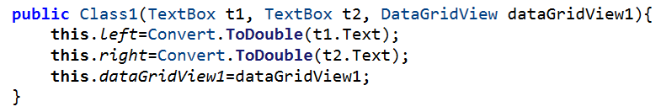
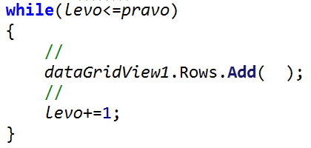
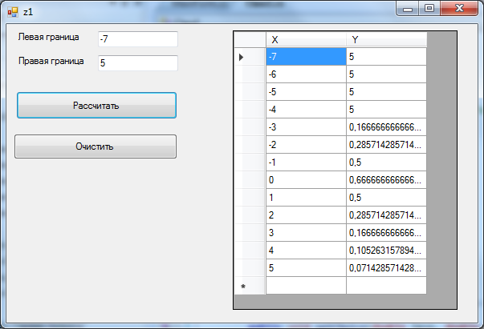

Задание 1
Возможный конструктор класса
Передать через запятую levo и результат расчета функции
Примерный шаблон интерфейса

Slide 4
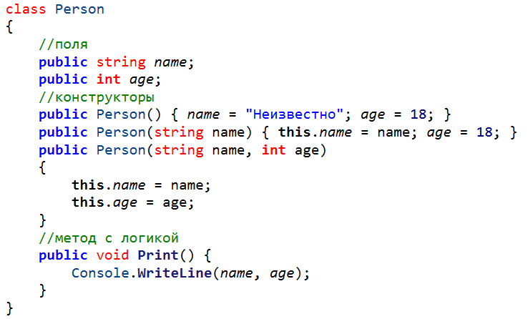
Задание 2
Алгоритм создания класса идентичный предыдущим практическим работам
Не забудьте, что сначала необходимо определить поля, например:
public double left;
Затем определить/инициализировать ключевые поля в конструкторе , и уже затем реализовать методы с логикой программы
Во втором и третьем конструкторе параметры называются также, как и поля класса. И чтобы разграничить параметры и поля класса, к полям класса обращение идет через ключевое слово this.

Slide 5
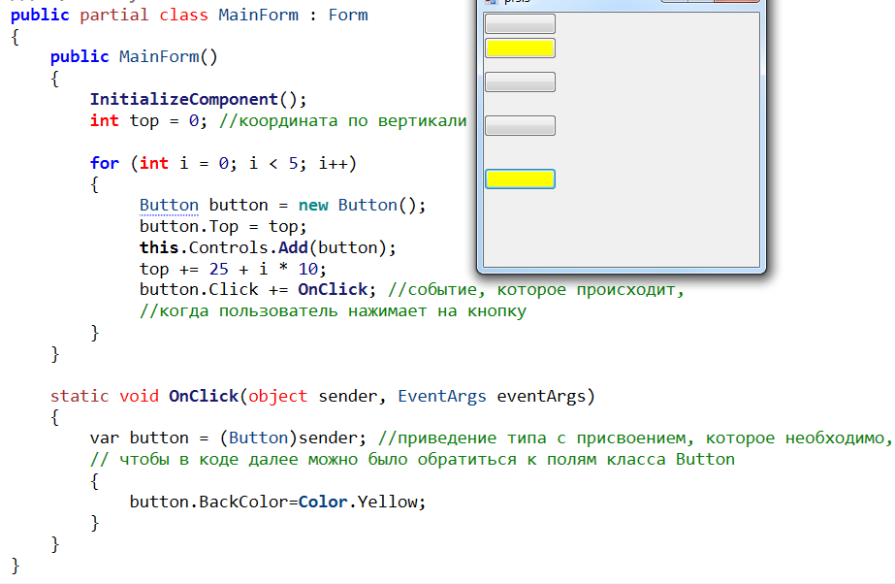
Задание 3: ДОПОЛНИТЕЛЬНО

